Slide 1
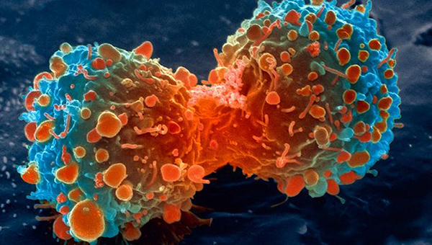
AML cancer diagnosis and treatment
And secondary cancers
Gathere:

Slide 2
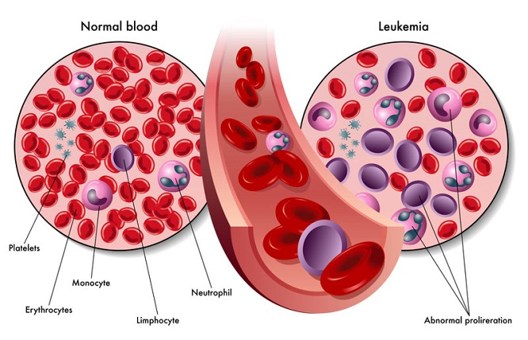
Leukemia
Notes:
سرطان خون گروهی از انواع سرطان است که معمولاً از مغز استخوان شروع می‌شود و باعث شکل‌گیری تعداد زیادی گلبول سفید غیرطبیعی می‌گردد.[۱] این گلبول‌های سفید خونی به صورت کامل تشکیل نشده‌اند و به آنها بلاست یا سلول‌های لوکمی یا سرطان خون گفته می‌شود.
This article provides updated recommendations that parallel the current update to the World Health Organization (WHO) classification of myeloid neoplasms and acute leukemia. For diagnosis and management of acute promyelocytic leukemia, readers are referred to the respective recommendations
. این مقاله به
ارائه توصیه های به روز که موازی به روز رسانی در حال حاضر به طبقه بندی سازمان بهداشت جهانی (WHO) نئوپلاسم میلوئید و لوسمی حاد. برای تشخیص و مدیریت لوسمی پرومیلوسیتیک حاد، خوانندگان به توصیه های مربوطه اشاره شده است.

Slide 3
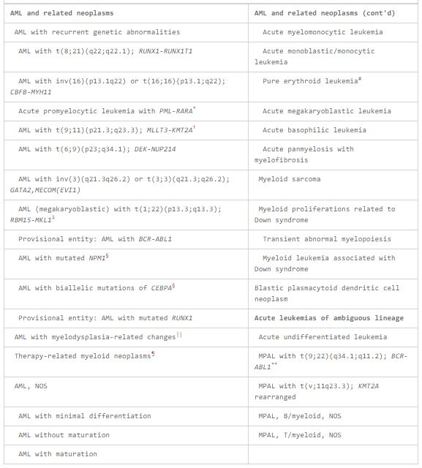
Calssification who
Notes:
The panel included 22 international members with recognized clinical and research expertise in AML. The panel met 3 times. Literature searches, categorization of evidence, and arrival at consensus were done as previously.1 Relevant abstracts presented at the 2013 to 2015 meetings of the American Society of Hematology, and the 2013 to 2016 meetings of the American Association for Cancer Research, the European Hematology Association, and the American Society of Clinical Oncology were reviewed
پانل شامل 22 عضو بین المللی با تخصص بالینی و تحقیقات به رسمیت شناخته شده در AML. پانل 3 بار ملاقات کرد. جستجوی مطالب، طبقه بندی شواهد و ورود به اجماع به عنوان previously.1 خلاصه مربوطه ارائه شده در 2013-2015 در جلسات انجمن آمریکایی هماتولوژی انجام شد، و 2013-2016 جلسات انجمن آمریکایی تحقیقات سرطان، هماتولوژی اروپا انجمن و جامعه آمریکا از انکولوژی بالینی، بررسی شد.
WHO classification
The current update of the WHO classification provides few changes to the existing disease categories (Table 1). Most importantly, a new category “myeloid neoplasms with germ line predisposition” was added (Table 2).6
طبقه بندی WHO
به روز رسانی در حال حاضر از طبقه بندی WHO چند تغییر در دسته بیماری های موجود (جدول 1) فراهم می کند. مهمتر از همه، یک بخش جدید "نئوپلاسم میلوئید با خط جوانه استعداد" اضافه شد (جدول 2) 0.6
Myeloid neoplasms with germ line predisposition, AML and related precursor neoplasms, and acute leukemias of ambiguous lineage (WHO 2016)
نئوپلاسم میلوئیدی با استعداد در راستای نطفه، AML و نئوپلاسمهای پیشرو مرتبط، و لوسمی حاد اصل و نسب مبهم (WHO 2016)

Slide 4
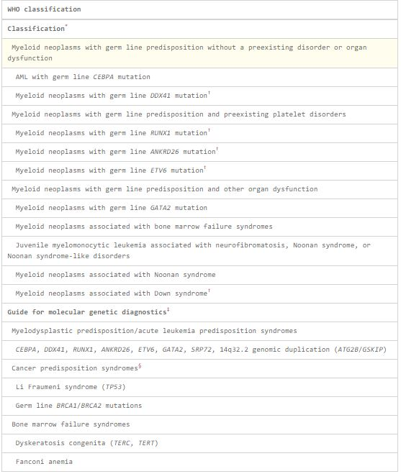
Notes:
WHO classification of myeloid neoplasms with germ.
line predisposition and guide for molecular genetic diagnostics.
WHO نئوپلاسم میلوئید با خط جوانه استعداد طبقه بندی و هدایت برای تشخیص ژنتیک مولکولی

Slide 5
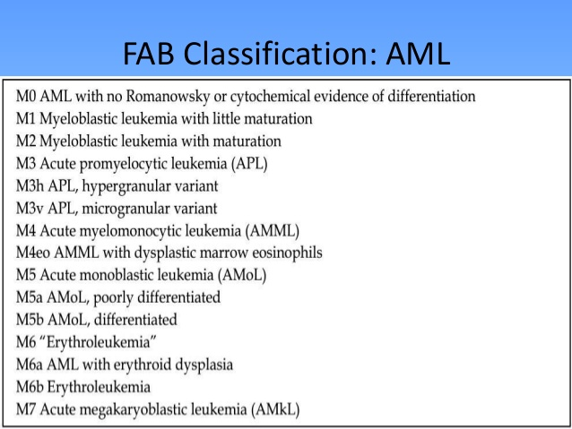

Slide 6
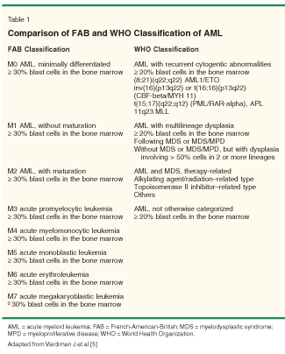
Notes:
مقایسه طبقه بندی Fab و WHO

Slide 7
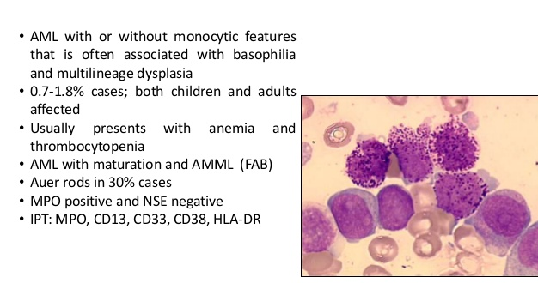
AML with recurrent genetic abnormalities
Notes:
AML with recurrent genetic abnormalities
The molecular basis of AML with inv(3)(q21.3q26.2) or t(3;3)(q21.3;q26.2) was revisited showing that repositioning of a GATA2 enhancer element leads to overexpression of the MECOM (EVI1) gene and to haploinsufficiency of GATA2.7,8 A new provisional entity “AML with BCR-ABL1” was introduced to recognize that patients with this abnormality should receive therapy with a tyrosine kinase inhibitor. Distinction from blast phase of chronic myeloid leukemia may be difficult; preliminary data suggest that deletion of antigen receptor genes (immunoglobulin heavy chain and T-cell receptor), IKZF1, and/or CDKN2A may support a diagnosis of AML rather than chronic myeloid leukemia blast phase.9 AML with mutated NPM1 and AML with biallelic mutations of CEBPA have become full entities; the latter category was restricted to cases with biallelic mutations because recent studies have shown that only those cases define the entity and portend a favorable outcome.10⇓⇓⇓⇓⇓-16 Both entities now subsume cases with multilineage dysplasia because presence of dysplasia lacks prognostic significance.17⇓-19 Finally, a new provisional entity “AML with mutated RUNX1” (excluding cases with myelodysplasia-related changes) was added; it has been associated with distinct clinicopathologic features and inferior outcome.
AML با اختلالات ژنتیکی عود
اساس مولکولی AML با INV (3) (q21.3q26.2) یا تی (3؛ 3) (q21.3؛ q26.2) بازبینی شد نشان می دهد که تغییر از یک عنصر GATA2 تقویت منجر به بیان بیش از حد MECOM ( EVI1) ژن و به haploinsufficiency از GATA2.7،8 یک نهاد جدید موقت "AML با BCR-ABL1" به رسمیت شناختن که بیماران مبتلا به این اختلال باید درمان با مهارکننده های تیروزین کیناز دریافت معرفی شد. تمایز از فاز انفجار لوسمی میلوئید مزمن، دشوار باشد. اطلاعات اولیه نشان می دهد که حذف ژن گیرنده آنتی ژن (ایمونوگلوبولین زنجیره سنگین و گیرنده های لنفوسیت T)، IKZF1، و / یا CDKN2A ممکن است تشخیص AML به جای انفجار مزمن لوسمی میلوئید حمایت phase.9 AML با جهش یافته NPM1 و AML با جهش biallelic از CEBPA تبدیل شده اند نهادهای کامل؛ رده دوم به موارد با جهش biallelic محدود بود چرا که مطالعات اخیر نشان داده اند که تنها کسانی که مورد نهاد تعریف و حاکی از مطلوب outcome. هر دو نهاد در حال حاضر موارد با دیسپلازی multilineage رده بندی به دلیل حضور دیسپلازی فاقد پیش آگهی significance. در نهایت، یک نهاد جدید موقت "AML با RUNX1 جهش یافته" (به استثنای موارد با تغییرات وابسته به میلودیسپلازی) اضافه شد. از آن شده است با ویژگی های متمایز تظاهرات کلینیکی و پیامد نامطلوب همراه است.

Slide 8
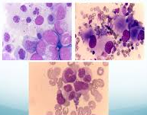
AML with myelodysplasia-related changes
Notes:
AML with myelodysplasia-related changes
Presence of multilineage dysplasia, preexisting myeloid disorder, and/or myelodysplasia-related cytogenetic changes remain diagnostic criteria for this disease category. Deletion 9q was removed from the list of myelodysplasia-related cytogenetic changes because, in addition to its association with t(8;21), it also frequently occurs in AML with NPM1 and biallelic CEBPA mutations.
AML با تغییرات وابسته به میلودیسپلازی
حضور دیسپلازی multilineage، از پیش موجود اختلال میلوئید، و / یا تغییر سیتوژنتیک مربوط میلودیسپلازی باقی بماند معیارهای تشخیصی برای این دسته بیماری است. 9q حذف از لیست تغییرات سیتوژنتیک مربوط میلودیسپلازی حذف شده است زیرا، علاوه بر ارتباط آن با تی (8؛ 21)، آن را نیز غالبا در AML با NPM1 و جهش CEBPA biallelic رخ می دهد

Slide 9

Molecular Vision
Mutated genes were classified into 1 of 9 functional categories: transcription factor fusions, the NPM1 gene, tumor suppressor genes, DNA methylation-related genes, signaling genes, chromatin-modifying genes, myeloid transcription factor genes, cohesin complex genes, and spliceosome complex genes.
Most mutations in stem cells or progenitor
preleukemic occurs early in leukemogenesis
That may persist after treatment and leads to
clonal expansion during recovery,
and cause recurrent disease.
Notes:
The advent of high-throughput sequencing techniques has allowed new insights into the molecular basis of myeloid neoplasms. Similar to most sporadic human malignancies, AML is a complex, dynamic disease, characterized by multiple somatically acquired driver mutations, coexisting competing clones, and disease evolution over time.
The Cancer Genome Atlas AML substudy profiled 200 clinically annotated cases of de novo AML by whole-genome (n = 50) or whole-exome (n = 150) sequencing, along with RNA and microRNA sequencing and DNA-methylation analysis.31 Twenty-three genes were found to be commonly mutated, and another 237 were mutated in 2 or more cases, in nonrandom patterns of co-occurrence and mutual exclusivity. Mutated genes were classified into 1 of 9 functional categories: transcription factor fusions, the NPM1 gene, tumor suppressor genes, DNA methylation-related genes, signaling genes, chromatin-modifying genes, myeloid transcription factor genes, cohesin complex genes, and spliceosome complex genes.
The use of genetic data to inform disease classification and clinical practice is an active field of research. Recently, 1540 patients, intensively treated in prospective trials, were analyzed using targeted resequencing of 111 myeloid cancer genes, along with cytogenetic profiles.37 Patterns of comutations segregated AML cases into 11 nonoverlapping classes, each with a distinct clinical phenotype and outcome. Beyond known disease classes, 3 additional, heterogeneous classes emerged: AML with mutations in chromatin and RNA-splicing regulators; AML with TP53 mutations and/or chromosomal aneuploidies; and, provisionally, AML with IDH2R172 mutations.
Mutant allele fractions can be used to infer the phylogenetic tree leading to development of overt leukemia. Clonal evolution studies in patients and patient-derived xenograft models indicate that mutations in genes involved in regulation of DNA modification and of chromatin state, most commonly DNMT3A, TET2, and ASXL1, are often present in preleukemic stem or progenitor cells and occur early in leukemogenesis. Such mutations are present in ancestral
cells capable of multilineage engraftment, may persist after therapy, lead to clonal expansion during remission, and cause recurrent disease.
ظهور روش های تعیین توالی بالا در استفاده از بینش جدید به اساس مولکولی میلوئید neoplasms. مشابه به بدخیمی های پراکنده ترین انسان، AML پیچیده، بیماری پویا، که با چند جهش راننده somatically به دست آورد اجازه داده است ، همزمان کلون رقابت، و تکامل بیماری در طول زمان.
substudy اطلس ژنوم سرطان AML 200 مورد بالینی و مشروح از نو AML برفلد توسط کل ژنوم (50 نفر) و یا کل exome (150 نفر) توالی، همراه با RNA و توالی RNA میکرو و DNA-متیلاسیون analysis.31 بیست سه ژن مشخص شد که معمولا جهش یافته، و 237 دیگری در 2 یا بیشتر از موارد، جهش یافته در الگوهای غیر تصادفی از رخداد و انحصار متقابل شد. ژن جهش یافته را به 1 از 9 دسته ها عملکرد طبقه بندی شدند: اتصالات عامل رونویسی، ژن NPM1، ژن سرکوبگر تومور، DNA ژن های مربوط به متیلاسیون ژن سیگنالینگ، ژن کروماتین اصلاح، ژن فاکتور رونویسی میلوئید، ژن پیچیده کوهسین و اسپلایسسام ژن پیچیده .
استفاده از اطلاعات ژنتیکی به اطلاع طبقه بندی بیماری و عملکرد بالینی یک میدان فعال از پژوهش است. به تازگی، 1540 بیماران، به شدت در کارآزمایی آینده نگر درمان، با استفاده از resequencing هدفمند از 111 ژن سرطان میلوئیدی، همراه با الگوهای profiles.37 کروموزومی در comutations موارد AML را 11 کلاس nonoverlapping، هر کدام با یک فنوتیپ بالینی متفاوت و نتیجه جدا مورد بررسی قرار گرفت. AML با جهش در کروماتین و RNA-پیرایش تنظیم کننده؛: فراتر از کلاس های بیماری شناخته شده است، 3 اضافی، کلاس های ناهمگن ظهور AML با جهش TP53 و / یا آنیوپلوییدی کروموزومی؛ و موقت، AML با IDH2R172 جهش.
فراکسیون آلل موتانت می توان مورد استفاده برای پی بردن به درخت فیلوژنتیک منجر به توسعه سرطان خون آشکار. مطالعات تکامل کلونال در بیماران و مدل زنوگرافت بیمار مشتق شده نشان می دهد که جهش در ژن های دخیل در تنظیم اصلاح DNA و دولت کروماتین، رایج ترین DNMT3A، TET2 و ASXL1، اغلب در سلول های بنیادی و یا پیش ساز preleukemic حال و رخ می دهد در leukemogenesis اوایل .38⇓⇓-41 چنین جهش در سلول های اجدادی قادر به پیوند multilineage هستند، ممکن است بعد از درمان باقی بماند، منجر به گسترش کلونال در طول بهبودی، و باعث عود بیماری.

Slide 10
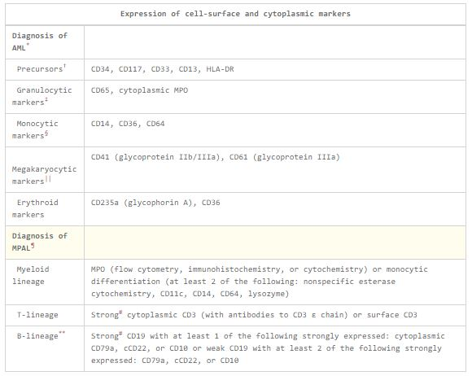
Diagnostic procedures
Morphology
Immunophenotyping
Expression of cell-surface and cytoplasmic markers for the diagnosis of AML and MPAL
Notes:
Diagnostic procedures
Morphology
At least 200 leukocytes on blood smears and 500 nucleated cells on spiculated marrow smears should be counted. A marrow or blood blast count of ≥20% is required, except for AML with t(15;17), t(8;21), inv(16), or t(16;16). Myeloblasts, monoblasts, and megakaryoblasts are included in the blast count. In AML with monocytic or myelomonocytic differentiation, monoblasts and promonocytes, but not abnormal monocytes, are counted as blast equivalents.
Immunophenotyping
Table 3 provides a list of markers helpful for establishing the diagnosis of AML,48 as well as specific lineage markers useful for defining mixed-phenotype acute leukemia.
روش های تشخیصی
ریخت شناسی
حداقل 200 لکوسیت در اسمیر خون و 500 سلول های هسته دار در اسمیر مغز نوک تیز و باید شمارش شوند. مغز یا خون تعداد انفجار ≥20٪ با تی مورد نیاز است، به جز برای AML (15؛ 17)، تی (8؛ 21)، INV (16)، و یا تی (16؛ 16). Myeloblasts، monoblasts و megakaryoblasts در شمارش انفجار گنجانده شده است. در AML با مونوسیتیک و یا تمایز myelomonocytic، monoblasts و promonocytes، اما نه مونوسیت غیر طبیعی، به عنوان معادل انفجار محسوب می شود.
ایمونوفنوتیپ
جدول 3 یک لیست از نشانگر برای ایجاد تشخیص AML، 48 مفید و همچنین نشانگر اصل و نسب خاص برای تعریف مخلوط فنوتیپ لوسمی حاد مفید را فراهم می

Slide 11
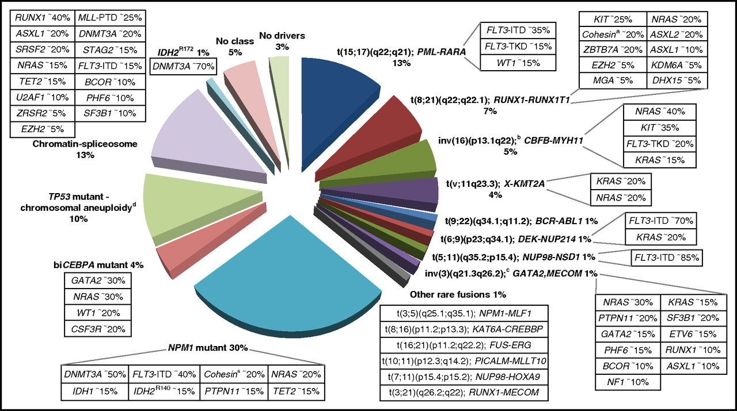
Cytogenetics and molecular cytogenetics
Molecular classes of AML and concurrent gene mutations in adult patients up to the age of ∼65 years
Notes:
Cytogenetics and molecular cytogenetics
Conventional cytogenetic analysis remains mandatory in the evaluation of suspected AML. Eight balanced translocations and inversions, and their variants, are included in the WHO category “AML with recurrent genetic abnormalities”.3,4 Nine balanced rearrangements and multiple unbalanced abnormalities are sufficient to establish the WHO diagnosis of “AML with myelodysplasia-related changes” when ≥20% blood or marrow blasts are present (Table 1).
Other rare balanced rearrangements are recognized.49,50 Although considered disease-initiating events, they do not formally define disease categories. They involve genes, for example, encoding epigenetic regulators (eg, KMT2A [MLL], CREBBP, NSD1) or components of the nuclear pore complex (NUP98, NUP214) (Figure 1). Some rearrangements are cytogenetically cryptic, such as t(5;11)(q35.2;p15.4); NUP98-NSD1, which occurs in ∼1% of AML in younger adults and predicts a poor prognosis.51⇓-53 Recent studies have highlighted the potential of novel sequencing technologies to discover additional AML-associated fusion genes.
تجزیه و تحلیل سیتوژنتیک متعارف در ارزیابی مشکوک AML اجباری است. هشت متعادل و وارونه، و انواع آنها، در دسته WHO "AML با اختلالات ژنتیکی مکرر" .3،4 نه بازآرایی متعادل و نامتعادل اختلالات متعدد برای ایجاد تشخیص WHO از "AML با تغییرات وابسته به میلودیسپلازی" کافی است شامل وقتی ≥20٪ خون یا مغز انفجار وجود دارد (جدول 1).
دیگر بازآرایی نادر متعادل هستند recognized.49،50 اگر چه حوادث بیماری-شروع در نظر گرفته، آنها را به طور رسمی تعریف دسته بیماری نیست. آنها شامل ژن، برای مثال، رمزگذاری تنظیم کننده اپی ژنتیک (به عنوان مثال، KMT2A [MLL]، CREBBP، NSD1) و یا اجزای پیچیده منافذ هسته ای (NUP98، NUP214) (شکل 1). برخی بازآرایی می سیتوژنتیکی مرموز، مانند تی (5؛ 11) (q35.2؛ p15.4)؛ NUP98-NSD1، که در ~1٪ از AML در جوانان رخ می دهد و پیش بینی ضعیف prognosis.51⇓-53 مطالعات اخیر پتانسیل تکنولوژی های نوین توالی به کشف ژن همجوشی AML-همراه اضافی را برجسته کرده اند.

Slide 12
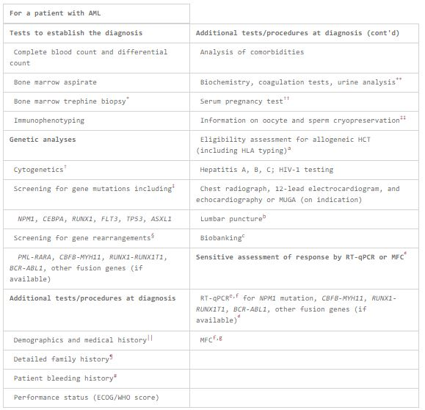
Molecular genetic testing
Tests/procedures for a patient with AML
Notes:
Molecular genetic testing
Diagnostic workup should include screening for (a) mutations in NPM1, CEBPA, and RUNX1 genes because they define disease categories (provisionally for RUNX1); (b) mutations in FLT3 (both for internal tandem duplications [ITDs] together with data on the mutant–to–wild-type allelic ratio,57⇓⇓-60 and tyrosine kinase domain mutations at codons D835 and I836); activating mutations of FLT3 are not only prognostic, but may beneficially be affected by tyrosine kinase inhibition61; and (c) mutations in TP53 and ASXL1 because they consistently have been associated with poor prognosis.
Molecular testing by reverse transcriptase–polymerase chain reaction (RT-PCR) for recurring rearrangements can be useful (Table 4).
Although only a few of the recently identified molecular markers inform current clinical practice, the list (from the previous paragraph) will likely be expanded with testing for single genes replaced by gene panel diagnostics, or diagnostic platforms that simultaneously test for gene mutations and gene rearrangements.
If AML with germ line predisposition is suspected, molecular testing should be performed in a specialized laboratory using a dedicated gene panel that includes the currently known predisposing alleles .
آزمایش ژنتیک مولکولی
بررسی های تشخیصی باید شامل غربالگری برای (الف) جهش در NPM1، CEBPA و ژن RUNX1 چون دسته بیماری تعریف می کنند (موقت برای RUNX1)؛ (ب) جهش در FLT3 (هر دو برای تکراری پشت سر هم داخلی [ITDs] همراه با داده های به نسبت آللی جهش به نوع وحشی، 57⇓⇓-60 و تیروزین کیناز جهش دامنه در کدونهای D835 و I836)؛ جهش فعال از FLT3 تنها پیش آگهی نیست، اما ممکن است به طرز توسط تیروزین کیناز inhibition61 تحت تاثیر قرار. و (ج) جهش در TP53 و ASXL1 چون آنها به طور مداوم با پیش آگهی ضعیف مرتبط است.
تست مولکولی معکوس واکنش زنجیره ای پلیمراز (PCR) ترانس کریپتاز-(RT-PCR) برای بازآرایی در محدوده زمانی معین می تواند مفید باشد (جدول 4).
اگر چه تنها تعداد کمی از نشانگرهای مولکولی به تازگی شناسایی اطلاع بالینی فعلی، لیست (از پاراگراف قبلی)، احتمالا با تست برای ژن های منفرد به جای تشخیص پانل ژن، و یا سیستم عامل تشخیصی است که به طور همزمان برای جهش های ژن و بازآرایی ژن تست گسترش یافته است .
اگر AML با خط جوانه استعداد ظن باشد، آزمایش مولکولی باید در یک آزمایشگاه تخصصی با استفاده از پانل ژن اختصاصی که شامل آلل مستعد کننده شناخته شده در حال حاضر انجام شده است.

Slide 13
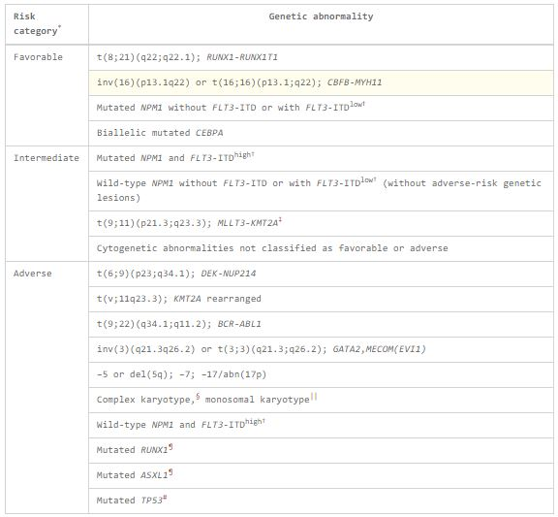
Effective factors
Pretreatment factors
Patient-related factors.
AML-related genetic factors.
Factors after diagnosis.
Monitoring of MRD
2017 ELN genetic
risk stratification
2017 ELN risk stratification by genetics
Notes:
Prognostic factors
Recent studies have explored the relative contribution of genetic and clinical variables to prediction of event-free survival (EFS) and overall survival (OS).36,37,73,74 Genomic lesions account for about two-thirds of explained variation, with the other third contributed by demographic, clinical, and treatment variables. However, models incorporating all of these factors and aimed at predicting whether a patient with a given set of covariates will have a longer remission or life expectancy than another patient with a different set of covariates are correct in only 75% to 80% of cases. This emphasizes the need not only to identify other pretreatment prognostic factors but also to focus on posttreatment events, in particular the presence of MRD (see “Factors
after diagnosis”).
مطالعات اخیر سهم نسبی متغیرهای ژنتیکی و بالینی برای پیش بینی بقای بدون حادثه (EFS) و بقای کلی (OS) را بررسی کرده است. ضایعات ژنومی برای حدود دو سوم از تنوع توضیح حساب، با یک سوم دیگر می باشد که توسط فردی، متغیرهای بالینی و درمان. با این حال، مدل های ترکیب همه این عوامل و با هدف پیش بینی اینکه آیا یک بیمار با یک مجموعه از متغیرهای کمکی خواهد بهبودی و یا امید به زندگی طولانی تر از یک بیمار دیگر با مجموعه ای متفاوت از متغیرهای کمکی دارند درست در تنها 75٪ تا 80٪ از موارد هستند. این بر نیاز نه تنها به شناسایی قبل دیگر عوامل بلکه به تمرکز بر روی وقایع پس از درمان، به ویژه حضور MRD.
Pretreatment factors
Factors after diagnosis
2017 ELN genetic risk stratification

Slide 14

MDS-AML overlap/secondary AML
Genetic basis
Blast count
Notes:
MDS-AML overlap/secondary AML
Genetic basis
The related and partially overlapping clinical phenotypes of MDS and AML are reflected in the genetic bases of the 2 diseases. A subset of mutations are highly specific for de novo AML, whereas another set of mutations is specific for secondary AML and are found commonly in MDS. Genetic analyses of a panel of genes mutated in myeloid malignancies, and perhaps the addition of gene expression and DNA-methylation profiling, have the potential to inform the distinction between MDS and AML, and to determine which cases of AML arose from an antecedent MDS. The prognoses of patients with clinically diagnosed de novo AML whose gene mutation profile resembles those of patients with clinically diagnosed secondary AML is more like secondary than de novo AML.
Mutations associated with secondary AML occur in genes encoding SRSF2, SF3B1, U2AF1, and ZRSR2 (splicing factors); ASXL1, EZH2, and BCOR (epigenetic regulators); and STAG2 (a member of the cohesin complex).In such cases, these mutations likely occur during an MDS phase, remain in the clone that progresses to acute leukemia, and often persist in clonal remission following chemotherapy. Similarly, mutations in ASXL1, EZH2, and SRSF2 genes have been shown to identify patients with primary myelofibrosis who are at risk for leukemic transformation and who have particularly poor outcomes. In contrast, NPM1 mutations, and CBF and KMT2A rearrangements are highly specific for de novo AML.
MDS-AML همپوشانی / AML ثانویه
اساس ژنتیکی
فنوتیپ بالینی مرتبط و تا حدی هم تداخل دارند از MDS و AML در پایگاه های ژنتیکی از 2 بیماری های منعکس شده است. زیر مجموعه ای از جهش بسیار خاص برای نو AML هستند، در حالی یکی دیگر از مجموعه جهش خاص برای AML ثانویه است و معمولا در MDS پیدا شده است. تجزیه و تحلیل ژنتیکی از یک پانل از ژن های جهش یافته در بدخیمی های میلوئید، و شاید علاوه بر این از بیان ژن و پروفایل DNA-متیلاسیون، پتانسیل را دارند که اطلاع تمایز بین MDS و AML، و است که برای تعیین موارد AML به وجود آمد از مقدمه MDS. همچنین سرانجام بیماران مبتلا به بالینی تشخیص نو AML که ژن جهش مشخصات شبیه آن دسته از بیماران مبتلا به AML ثانویه بالینی تشخیص داده است و بیشتر شبیه ثانویه از نو AML.
جهش های مرتبط با AML ثانویه در ژن کد SRSF2، SF3B1، U2AF1 و ZRSR2 (عوامل پیرایش) رخ می دهد؛ ASXL1، EZH2 و BCOR (تنظیم کننده اپی ژنتیک)؛ و STAG2 (عضو پیچیده کوهسین است) .در چنین مواردی، این جهش ها به احتمال زیاد در یک مرحله MDS رخ می دهد، باقی می ماند در کلون که پیشرفت را به لوسمی حاد، و اغلب در بهبودی کلونال پس از شیمیدرمانی باقی بماند. به طور مشابه، جهش در ژن ASXL1، EZH2 و SRSF2 نشان داده شده است تا بیماران با میلوفیبروز اولیه که در معرض خطر انتقال به لوسمی و که نتایج ضعیف هستند. در مقابل، جهشهای NPM1 و CBF و KMT2A بازآرایی بسیار خاص برای نو AML هستند.
ویژگی های ژنتیکی در MDS که با پیش آگهی و پیشرفت به AML همراه شامل جهش در TP53، RUNX1، ETV6، EZH2 و ASXL1.78⇓-80124126 TP53 جهش ها با بقای ضعیف مربوط، از جمله زیر HCT.127 آلوژنیک
Blast count
Given the biologic overlap between secondary AML and MDS any minimum blast percentage used to distinguish AML from MDS with higher blast counts (ie, MDS with excess blasts-2 [MDS-EB2]) must be arbitrary. Thus, this minimum has decreased from 30% in the FAB system to 20% in the WHO system with many AML clinical trial groups allowing entry of patients with >10% blasts. Bone marrow failure is the usual cause of death in both AML and MDS-EB2, and most of the latter die without “progression to AML,” with data suggesting the natural history of MDS-EB2 is more similar to AML than to lower risk MDS.
These observations suggest that it is best to determine eligibility for an “AML” or “MDS” study based on disease- and patient-specific factors rather than on a fixed blast percentage. Integration of data from molecular genetics into future classification systems will be useful to refine current diagnostic algorithms
and support a more biologically precise disease classification.
با توجه به همپوشانی بیولوژیک بین AML ثانویه و MDS هر درصد حداقل انفجار مورد استفاده برای تشخیص AML از MDS با شمارش انفجار بالاتر (به عنوان مثال، MDS با بیش انفجار-2 [MDS-EB2]) باید خودسرانه باشد. بنابراین، این حداقل از 30 درصد در سیستم FAB به 20٪ در سیستم که با بسیاری از گروه های کارآزمایی بالینی AML اجازه ورود از بیماران مبتلا به> 10٪ انفجار کاهش یافته است. نارسایی مغز استخوان علت معمول مرگ در هر دو AML و MDS-EB2 است، و بسیاری از قالب آخری "پیشرفت به AML،" با داده نشان می دهد تاریخ طبیعی MDS-EB2 بیشتر شبیه به AML از MDS خطر کمتر است .
این مشاهدات نشان می دهد که بهتر است به تعیین واجد شرایط بودن برای یک "AML" یا "MDS" مطالعه بر اساس عوامل disease- و بیمار خاص به جای در یک درصد انفجار ثابت شده است. یکپارچه سازی اطلاعات از ژنتیک مولکولی به سیستم های طبقه بندی آینده مفید برای بهبود الگوریتم های تشخیصی فعلی و حمایت از یک طبقه بندی بیماری بیولوژیکی دقیق تر خواهد بود.

Slide 15

Current therapy
Intensive induction therapy
Anthracycline dose level.
Cytarabine dose.
Role of other drugs.
FLT3 INHIBITORS.
GEMTUZUMAB OZOGAMICIN.
CPX-351.
PURINE ANALOGS.
Intensive postremission therapy
Conventional postremission therapy.
Notes:
Current therapy
The general approach to current therapy has not changed substantially in recent years. Initial assessment evaluates whether a patient is considered a candidate for intensive induction chemotherapy. Although assessment of risk of treatment-related mortality (TRM) after intensive therapy is usually most relevant in older patients (commonly above the age of 65 years), age is merely one, and not the most important, predictor of TRM. Furthermore, TRM rates are declining due to improved supportive care and to better health status in older patients.
رویکرد کلی به درمان در حال حاضر به میزان قابل توجهی در سال های اخیر تغییر نکرده است. ارزیابی اولیه ارزیابی اینکه آیا یک بیمار یک نامزد برای شیمی درمانی القایی فشرده در نظر گرفته. اگر چه ارزیابی از خطر مرگ و میر ناشی از درمان (TRM) پس از درمان فشرده است که معمولا افراد مسن مربوطه (معمولا در سن بالاتر از 65 سال)، سن تنها یکی، و نه از مهم ترین، پیش بینی کننده TRM. علاوه بر این، نرخ TRM در حال کاهش است به دلیل مراقبت های حمایتی بهبود یافته و به وضعیت سلامت بهتر در بیماران مسن تر.
درمان القایی فشرده
سطح دوز آنتراسیکلین.
دوز سیتارابین.
نقش داروهای دیگر.
FLT3 مهارکننده.
GEMTUZUMAB OZOGAMICIN.
CPX-351.
ANALOGS پورین.
درمان postremission فشرده
درمان postremission معمولی است.

Slide 16

Current therapy
CONVENTIONAL INTENSIVE CONSOLIDATION.
INTENSIVE CHEMOTHERAPY FOLLOWED BY AUTOLOGOUS HCT.
MAINTENANCE THERAPY.
Allogeneic HCT.
INDICATIONS.
MYELOABLATIVE CONDITIONING VS RIC.
COMORBIDITIES AND RISK SCORES.
NEW MODALITIES.
Older patients not considered candidates for intensive chemotherapy
Notes:
تثبیت ویژه معمولی است.
شیمی درمانی ویژه به دنبال اتولوگ HCT.
درمان نگهدارنده.
آلوژنیک HCT.
موارد مصرف.
MYELOABLATIVE مطبوع VS RIC.
بیماری های همراه و نمرات خطر.
روش جدید.
نامزد بیماران مسن تر در نظر گرفته نشده برای شیمی درمانی فشرده

Slide 17

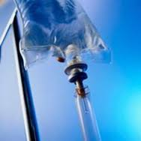
Relapsed disease and primary refractory disease
Prognostic markers
Salvage treatment
Notes:
Relapsed disease and primary refractory disease
Treatment of patients with relapsed or primary refractory disease requires a balanced assessment of the likely benefit of further therapy vs the potential complications associated with salvage chemotherapy.
Prognostic markers
Salvage treatment
بیماری عود و بیماری مقاوم به درمان اولیه
درمان بیماران مبتلا به بیماری مقاوم به درمان مبتلا به عود یا اولیه نیاز به یک ارزیابی متوازن به نفع احتمال درمان بیشتر در مقابل عوارض همراه با شیمی درمانی نجات.
مارکرهای پیش آگهی
درمان نجات

Slide 18
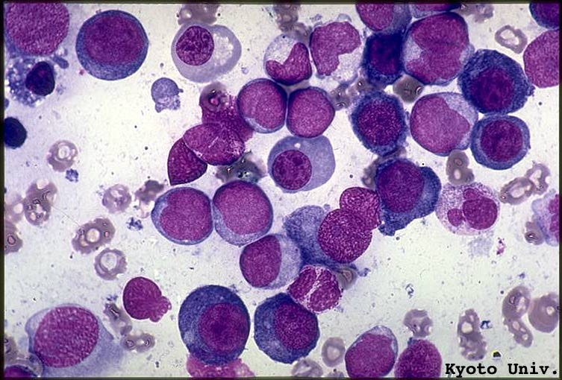
Therapy-related AML
Biology of t-AML
Treatment of t-AML
Notes:
Therapy-related AML
Biology of t-AML
Therapy-related myeloid neoplasms (t-MNs) are a distinct category within the WHO classification including cases of t-MDS and t-AML. t-AML is a well recognized clinical syndrome occurring as a late complication following cytotoxic therapy for a primary neoplasm or a nonneoplastic disorder. Currently comprising ∼7% of all newly diagnosed AML, the incidence of t-AML is rising due to increasing numbers of cancer survivors at risk and changes in treatment.
AML وابسته به درمان
زیست شناسی تی AML
وابسته به درمان نئوپلاسم میلوئید (T-MNS) یک دسته خاص در طبقه بندی WHO از جمله موارد تی MDS و t-AML. تی AML سندرم بالینی به خوبی شناخته شده رخ به عنوان یک عارضه زیر را در اواخر درمان سیتوتوکسیک برای یک نئوپلاسم اولیه و یا یک اختلال غیر نئوپلاستیک است. در حال حاضر متشکل از ~7٪ از همه AML تازه تشخیص داده شده، بروز تی AML در حال افزایش است به دلیل افزایش تعداد نجات یافتگان از سرطان در معرض خطر و تغییرات در درمان است.
Treatment of t-AML
The survival of patients with t-MNs has remained poor mainly due to sequelae of prior therapy, and to adverse disease-related features. Therapy may be compromised by a higher treatment-related morbidity and mortality.259 There is still little prospective treatment data because these patients have often been excluded from frontline clinical trials. Clinical trials should allow enrollment of patients with t-MN. Allogeneic HCT should be considered, due to the poor results with conventional chemot herapy.
درمان AML تی
بقای بیماران مبتلا به تی نانومواد با توجه به عوارض درمان قبلی و به ویژگی های نامطلوب مربوط به بیماری فقیر عمدتا باقی مانده است. درمان ممکن است توسط یک عوارض مربوط به درمان بالاتر به خطر بیافتد و mortality.259 است که هنوز داده درمان آینده نگر کمی به دلیل این بیماران اغلب از آزمایش های بالینی در خط مقدم جبهه کنار گذاشته شده است. آزمایشات بالینی باید ثبت نام از بیماران مبتلا به تی-MN اجازه می دهد. آلوژنیک HCT باید در نظر گرفته شود، با توجه به نتایج ضعیف با شیمی درمانی معمولی است.

Slide 19

Today's advances in radiation therapy and chemotherapy have been made to increase the chances of survival of patients with cancer.
Of all the possible side effects of cancer treatment, a secondary cancer is very serious.
In general, an inherited gene or carcinogens in touch with a person's predisposition to various cancers.
Notes:
پیشرفت‌هایی که امروزه در پرتودرمانی و شیمی‌درمانی صورت گرفته، شانس زنده ماندن افراد مبتلا به سرطان را افزایش داده است. با توجه به اینکه بیماران مبتلا قادر شده‌اند به مدت طولانی زندگی کنند در نتیجه، فرصتی فراهم شده تا عوارض طولانی‌مدت درمان سرطان را مورد مطالعه قرار دهند. از بین تمامی عوارض احتمالی درمان سرطان، ایجاد یک سرطان ثانویه بسیار جدی و خطرناک هست. این امکان هست که افراد در طول عمر خویش به بیش از یک سرطان مبتلا شوند. واقعیت این است که سرطان یک بیماری شایعی است، ولی این امر در مورد سرطان ثانویه به درمان یک سرطان دیگر صادق نیست. به‌عنوان مثال تغییرات یک ژن ارثی در خانم‌ها قادر است که فرد را مستعد ابتلا به سرطان پستان و تخمدان نماید. همچنین تماس داشتن با مواد سرطان‌زا مثل تنباکو فرد را مستعد ابتلا به سرطان‌های مختلفی چون سرطان ریه، حنجره، حلق و دهان می‌کند.

Slide 20
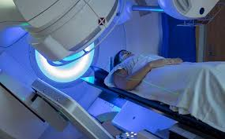
Treatments associated with secondary cancers Radiation
Radiation therapy as a potential factor in causing cancer had known for years.
Diseases caused by prior exposure to radiation:
Acute myelogenous leukemia (AML)
Chronic myelogenous leukemia (CML)
Acute lymphoblastic leukemia (ALL)
Notes:
درمان‌های در ارتباط با سرطان‌های ثانویه
پرتودرمانی
پرتودرمانی به‌عنوان یکی از عوامل بالقوه در ایجاد سرطان برای سال‌ها شناخته می‌شد. در واقع بیش‌تر آن چیزهایی که ما از پرتودرمانی می‌دانیم از مطالعه بر روی بازمانده‌های انفجار بمب اتمی در ژاپن، افرادی که به‌خاطر شغلشان در معرض هستند و افرادی که برای بیماری سرطان یا بیماری‌های دیگر تحت پرتودرمانی قرار می‌گیرند، می‌باشد.
لوسمی حاد میلوژن )َAML)، لوسمی مزمن میلوژن (CML) و لوسمی حاد لنفوبلاستیک (ALL) از بیماری‌‌هایی می‌باشند که با تماس قبلی با تشعشعات در ارتباط می‌باشد. ا

Slide 21
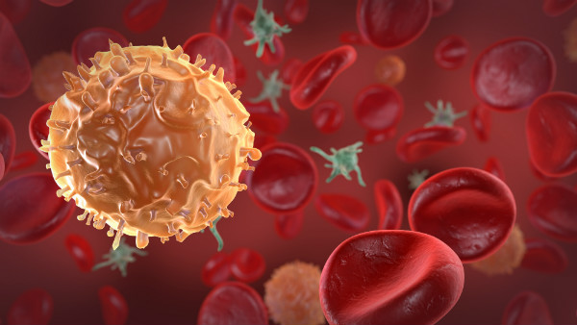
Risk of leukemia after radiation therapy:
1. How many times in the bone marrow has been exposed to radiation.
2. What is the amount of radiation into the active bone marrow.
3. frequency radiation have been many times.
Notes:
حتمال ابتلا به لوسمی بعد از پرتودرمانی به عواملی از این جمله بستگی دارد: اینکه مغز استخوان چند بار در معرض تشعشعات قرار گرفته است، یا مقدار تشعشعات وارد شده به مغزاستخوان فعال چقدر بوده، و دفعات پرتودرمانی چند بار بوده است. در این میان به‌نظر نمی‌رسد که سن فرد یک عامل خطر برای ایجاد سرطان باشد. در بیش‌تر موارد سرطان بعد از چند سال-معمولاً 5 تا 9 سال بعد از تماس- ایجاد می‌شوند و سپس به‌تدریج احتمال آن کاهش می‌یابد.

Slide 22
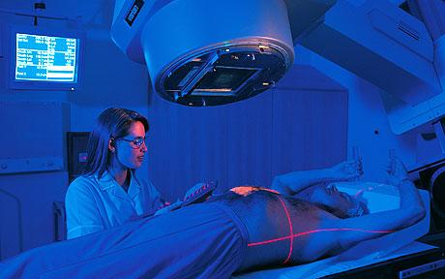
Risk of solid cancer after radiation therapy depends on the following factors:
The amount of radiation
The treated area
Age of the patient during radiation therapy
(Most of these cancers will not be seen until 10 years after radiation therapy).
Notes:
احتمال ایجاد سرطان جامد بعد از پرتودرمانی به مقدار تشعشع، ناحیه تحت درمان و سن بیمار در هنگامی‌که پرتودرمانی می‌شده است بستگی دارد.

Slide 23
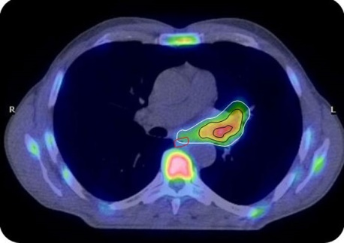
In general, the risk of solid cancers after radiation increases with increasing radiation exposure.
The treated area is also very important, because these cancers tend to occur more in the near area of radiation (such as breast and thyroid)
Age is an important factor when radiation therapy (risk of breast cancer after radiation therapy at a younger age than when the person is older, as well as cancers of the lung, thyroid, bone, stomach and gastrointestinal tract).
Some cancer if chemotherapy is combined with radiation therapy increases the risk of secondary cancer
Notes:
در مقایسه با سرطان‌های دیگر که اکثراً به صورت جامد می‌باشند، مدت زمان طولانی‌تری طول می‌کشد تا ایجاد شود. بیش‌تر این سرطان‌ها تا 10 سال بعد از پرتودرمانی دیده نمی‌شود. و حتی برخی از آنها تا 15سال بعد از درمان تشخیص داده می‌شود. احتمال ایجاد سرطان جامد بعد از پرتودرمانی به مقدار تشعشع، ناحیه تحت درمان و سن بیمار در هنگامی‌که پرتودرمانی می‌شده است بستگی دارد. به‌طور عموم، احتمال بروز سرطان جامد بعد از پرتودرمانی با افزایش تعداد تابش پرتوها افزایش می‌یابد. ناحیه تحت درمان نیز بسیار مهم است، زیرا این سرطان‌ها تمایل دارند بیش‌تر در نزدیکی ناحیه تحت تابش ایجاد شوند. برخی ارگان‌های خاص، نظیر پستان و تیروئید نسبت به قسمت‌های دیگر بدن بیشتر تمایل دارند که سرطانی شوند. سن در هنگام پرتودرمانی نیز عامل مؤثری هست. به‌عنوان مثال احتمال بروز سرطان پستان بعد از پرتودرمانی در صورتی‌که درمان در سنین پایین‌تر انجام شده باشد بیش‌تر از زمانی است که فرد سن بالاتری داشته است. در کودکانی که در معرض تشعشعات قرار گرفته‌اند بالاترین احتمال را دارد که دچار سرطان ثانویه گردند. با افزایش سن احتمال بروز سرطان به تدریج کاهش می‌یابد. تا اینکه در خانم‌های بالای 40 سال احتمال آن خیلی کم و نزدیک به صفر می‌رسد. سن هنگام پرتودرمانی در ایجاد تومورهای جامد در جاهای دیگر بدن نیز همان تأثیر را دارد. از این نوع تومورها می‌توان سرطان ریه، تیروئید، استخوان، معده و دستگاه گوارش را نام برد. عوامل دیگری نیز وجود دارد که احتمال بروز سرطان ثانویه را بالا می‌برد؛ به‌عنوان مثال، سیگار که احتمال بروز سرطان ریه را بالاتر می‌برد. یائسگی زودرس می‌تواند احتمال بروز سرطان پستان در ارتباط با تشعشعات را پایین‌تر آورد. برای برخی سرطان‌ها در صورت انجام شیمی‌درمانی به همراه پرتودرمانی، احتمال بروز سرطان ثانویه بالاتر می‌رود. احتمالاً در آینده تحقیقات بیش‌تری در مورد تداخل ژنتیک و پرتودرمانی و ارتباط بین پرتودرمانی و دیگر عوامل سرطان‌زا انجام شود.

Slide 24

Chemotherapy
Acute myelogenous leukemia (AML)
Acute lymphocytic leukemia ALL ((5 to 10 percent of leukemia induced by chemotherapy)
Studies on patients between 1870 and 1980 showed that the risk of developing AML after certain types of chemotherapy drugs known as alkylating agents are, more. This type of medication in the treatment of cancers such as Hodgkin's disease, non-Hodgkin's lymphoma, ovarian, lung and breast cancer is used.
Notes:
سرطانی که بیش‌تر با شیمی‌درمانی به‌عنوان عامل مسبب در ارتباط است نوعی از لوسمی به نام لوسمی حاد میلوژن (AML) می‌باشد. لوسمی لنفوسیتیک حاد (ALL) نیز یک سرطان ثانویه به شیمی‌درمانی محسوب می‌شود و ممکن است 5 تا10 درصد لوسمی حاد ایجاد شده به‌وسیله شیمی‌درمانی را تشکیل دهد. شیمی‌درمانی نسبت به پرتودرمانی در ایجاد لوسمی خطر بیش‌تری دارد. مطالعاتی که بر روی بیماران سال‌های بین 1870 تا 1980 انجام شد نشان داد که احتمال ایجاد AML بعد از نوع خاصی از داروهای شیمی‌درمانی که به عوامل الکیله‌کننده موسوم هستند، بیش‌تر می‌شود. این نوع از داروها در درمان سرطان‌هایی چون؛ بیماری هوچکین، لنفوم غیرهوچکینی، تخمدان، ریه و پستان به‌کار می‌رود.

Slide 25

Alkylating agents that cause leukemia are usually:
Chlormethine
Chlorambucil
Cyclophosphamide
Melphalan
Smvstyn
Lomustine
Carmustine
Prdnymvstyn
Busulfan
Dhydrvksybslfan
Notes:
عوامل الکیله‌کننده که معمولاً باعث لوسمی می‌شوند شامل:
مکلورتامین
کلرامبوسیل
سیکلوفسفامید
ملفالان
سموستین
لوموستین
کارموستین
پردنیموستین
بوسولفان
دهیدروکسی‌بوسولفان

Slide 26
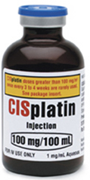
Chemotherapy and related drugs
Risk of disease to the medications, for the treatment of long, high intensity drug administration depends (Research has shown that the risk of leukemia after two years and in 5 to 6 years after treatment with alkylating agents to peak and then gradually wanes)
Cisplatin:
Increased incidence of leukemia (cancer of this type of treatment is very difficult to answer).
Cisplatin in the treatment of many cancers such as lung, testis and ovary is used.
As the dose increases the risk of cancer goes up. And if the drug together with radiation therapy patients also stand the risk of cancer is higher.
Notes:
خطر ایجاد بیماری با مقدار داروی بالا، مدت درمان طولانی، شدت بالای تجویز دارو (به این معنی که داروی زیادی در مدت کمی از زمان به بیمار داده شود). تحقیقات نشان داده است که خطر بروز لوسمی بعد از دو سال شروع و در 5 تا 6 سال بعد از درمان با عوامل الکیله‌کننده به حداکثر می‌رسد و سپس به‌تدریج رو به کاهش می‌گذارد. لوسمی بعد از درمان با عوامل الکیله‌کننده، خیلی سخت به درمان جواب می‌دهد و غالباً نتیجه‌اش مطلوب نیست.
داروی شیمی‌درمانی سیس‌پلاتین یک عامل آلکیله‌کننده نیست، ولی زمانی‌که می‌خواهد سلول‌های سرطانی را از بین ببرد به همان روش عمل می‌کند. سیس‌پلاتین نیز به‌نظر می‌رسد باعث افزایش بروز لوسمی می‌شود. این نوع از سرطان بسیار مشکل به درمان جواب می‌دهد و پیش‌آگهی مطلوبی ندارد. اما احتمال بروز سرطان در سیس‌پلاتین کم‌تر است. سیس‌پلاتین در درمان سرطان‌های بسیاری همچون ریه، بیضه‌ها و تخمدان به‌کار می‌رود. هرچه مقدار دارو بالا می‌رود احتمال بروز سرطان نیز بالا می‌رود. و اگر همراه با دارو بیمار تحت پرتودرمانی نیز قرار بگیرد خطر بروز سرطان بیش‌تر می‌شود.

Slide 27
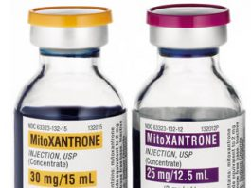
Topoisomerase II inhibitors
Cause leukemia, particularly AML is.
Drugs in this class include:
Atvpvsyd: lung cancer, testicles and is associated with increased risk AML
Tnypvsyd: the incidence of AML increases
Mitoxantrone: causes acute leukemia
Faster than alkylating drugs are known to cause leukemia (seen 2 to 3 years of treatment)
Notes:
در سال‌های اخیر دیده شده است که داروهای موسوم به داروهای مهارکننده‌های توپوایزومرازII نیز قادرند باعث ایجاد لوسمی مخصوصاً AML گردند. داروهای موجود در این کلاس شامل؛ اتوپوسید، تنیپوسید، میتوکسانترون می‌باشد. این داروها نسبت به داروهای الکیله‌کننده سریع‌تر باعث ایجاد لوسمی می‌شوند. بیش‌تر موارد در عرض 2 تا 3 سال از درمان دیده می‌شود. اتوپوسید در درمان بیماران مبتلا به سرطان ریه از نوع سلول‌های کوچک، بیضه‌ها و ALL استفاده شده و با افزایش خطر در بروزAML در ارتباط می‌باشد. درمان ALL کودکی با تنی‌پوسید نیز احتمال بروز AML را افزایش می‌دهد. میتوکسانترون که قبلاً برای درمان سرطان پستان و لنفوما استفاده می‌شد نیز می‌تواند سبب ایجاد لوسمی حاد گردد. لوسمی ناشی از این داروها از لوسمی که به‌خاطر عوامل الکیله‌کننده ایجاد می‌شود متفاوت عمل می‌کند. بدین معنی که نسبت به آنها بهتر درمان می‌شود و نتیجه بهتری در بردارد.
سرطان‌هایی که باعث رشد و ایجاد سرطان‌های ثانویه می‌شود.
مهم نیست که چه نوع از سرطان درمان می‌شود. درمان‌هایی مثل پرتودرمانی یا شیمی‌درمانی در طولانی‌مدت می‌توانند منجر به ایجاد سرطان ثانویه گردند. با توجه به مدت زمان طولانی برای رشد سرطان ثانویه به درمان، در افرادی که مدت زمان طولانی بعد از درمان زنده مانده‌اند، مطالعات بهتری را می‌توان انجام داد. بعد از درمان سرطان اولیه برای ایجاد سرطان ثانویه‌ نیاز به گذشت یک مدت زمانی است. سرطان‌هایی که در این بخش بحث می‌شود برخی از آنها سرطان‌های اولیه می‌باشند که درمان آنها منجر به بقای طولانی در فرد می‌شود.

Slide 28

Anthracyclines
AML may be like:
Doxorubicin, daunorubicin, and Apyrvbysyn
Topoisomerase II inhibitors, but they caused leukemia.
Notes:
به تازگی، دانشمندان گروهی از داروها را مطرح کرده‌اند که به کلاس انتراسیکلین‌ها معروف است و ممکن است باعث AML گردد. از این داروها می‌توان به دوکسوروبیسین، دانوروبیسین، و اپیروبیسین اشاره کرد. این داروها نیز مهارکننده توپوایزومراز II بوده ولی با احتمال کم‌تری نسبت به داروهایی مثل اتوپوسید، تنی‌پوسید ومیتوکسانترون باعث لوسمی می‌شوند.
به طورکلی:
مهم نیست که چه نوع از سرطان درمان می‌شود. درمان‌هایی مثل پرتودرمانی یا شیمی‌درمانی در طولانی‌مدت می‌توانند منجر به ایجاد سرطان ثانویه گردند. سرطان‌هایی که در این بخش بحث می‌شود برخی از آنها سرطان‌های اولیه می‌باشند که درمان آنها منجر به بقای طولانی در فرد می‌شود.

Slide 29
Lymphogranuloma
More than three times the general population with cancer are secondary.
Increased risk of acute leukemia in patients with Hodgkin's disease who underwent chemotherapy, especially with alkylating agents were seen. Which is a drug combination MOPP.
Leukemia who are treated with ABVD regimen is high.
Hodgkin's disease treated with radiation therapy resulted in a slight increase in the incidence of leukemia.
Age (over 40 years).
Increase in the amount of chemotherapy
Radiation therapy for Hodgkin's disease has been linked to the development of solid tumors.
The risk is highest in areas that are in the path of radiation.
The most common secondary cancer in women treated for Hodgkin's disease, breast cancer
With the passage of time has changed the treatment of Hodgkin's disease, chemotherapy with alkylating agents and, if necessary, to less radiation, it is used by lower doses. These changes reduced the risk of a second cancer.
Notes:
کسانی که از بیماری هوچکین بهبود یافته‌اند در معرض این هستند که بیش از سه برابر جمعیت عمومی دچار سرطان ثانویه گردند. به‌طور کلی احتمال بروز سرطان ثانویه در 20 سال اول بعد از درمان بیش از 20% می‌باشد. یک افزایش خطر در ایجاد لوسمی حاد در بیماران مبتلا به بیماری هوچکین که تحت شیمی‌درمانی به‌خصوص با داروهای الکیله‌کننده قرار گرفته‌اند دیده می‌شود. که می‌توان ترکیب دارویی MOPP (مکلرتامین، وین‌کریستین، پردنیزون، و پروکاربازین) را مثال زد. لوسمی در افرادی که تحت درمان با رژیمABVD (آدریامایسین، بلئومایسن، وین‌بلاستین و داکاربازین) هستند زیاد دیده می‌شود. درمان بیماری هوچکین با پرتودرمانی باعث افزایش اندکی در بروز لوسمی می‌شود، در حالی‌که اگر پرتودرمانی همراه با رژیمMOPP باشد خطر بروز سرطان بیش‌تر می‌شود. احتمال ایجاد لوسمی در بیماری هوچکین به سن بیمار نیز بستگی دارد. که بیش‌ترین خطر در بیمارانی است که دارای سن بالای 40 سال می‌باشد. احتمال بروز سرطان به نظر می‌رسد با افزایش در مقدار شیمی‌درمانی زیادتر شود.
پرتودرمانی برای بیماری هوچکین به ایجاد و گسترش تومورهای جامد ارتباط داده شده است. الاترین خطر در نواحی است که در مسیر تشعشعات قرار می‌گیرند. شایع‌ترین سرطان ثانویه ایجاد شده در زنان درمان شده برای بیماری هوچکین، سرطان پستان می‌باشد. بیش‌ترین خطر مربوط به آنهایی هست که قبلاً تحت تابش اشعه در مرکز قفسه سینه به نام مدیاستن قرار گرفته بودند. (مدیاستن ناحیه‌ای است بین ریه ها و جایی است که قلب و عروق مربوطه، نای، مری، تیموس و تعدادی عقده‌های لنفاوی در آن قرار گرفته است). در اوایل درمان بسیاری از بیماران مبتلا به بیماری هوچکین به‌عنوان بخشی از پرتوتابی فیلد منتل، تحت پرتودرمانی به ناحیه مدیاستینوم قرار می‌گیرند. با این حال برخی از بیماران به دلیل پرتودرمانی و شیمی‌درمانی با عوامل الکیله‌کننده به‌طور زودرس دچار یائسگی می‌شوند. و در خانم‌هایی که به‌خاطر درمان هوچکین، قبل از 40 سالگی وارد یائسگی می‌شوند، احتمال بروز سرطان پستان رو به کاهش می‌گذارد.
شانس بروز سرطان ریه نیز در بیماران مبتلا به هوچکین بالا می‌باشد. این احتمال بالا به دلیل پرتودرمانی به ناحیه قفسه سینه به همان صورتی‌که شیمی‌درمانی با عوامل الکیله‌کننده این احتمال را می‌برد. بیمارانی که به‌طور همزمان پرتودرمانی و شیمی‌درمانی می‌شوند این احتمال حتی بالاتر رود. از عوامل بالابرنده دیگر می‌توان به سیگار اشاره کرد.و اگر بیمار قبل از پرتودرمانی سیگاری باشد این احتمال بالاست، ولی اگر بعد از پرتودرمانی نیز به سیگار کشیدن خود ادامه دهد، خطر ایجاد سرطان ریه افزایش خواهد یافت.
سرطان دیگر مربوط به تیروئید است، که بعد از پرتودرمانی به ناحیه گردن در هنگام درمان بیماری هوچکین، ممکن است در بدن ایجاد شود. از سرطان‌های دیگر نیز می‌توان به سرطان‌های دستگاه گوارش و معده اشاره کرد.
با گذشت زمان درمان بیماری هوچکین تغییرات بسیاری کرده است، شیمی‌درمانی با عوامل الکیله کننده کم‌تر شده و در صورت نیاز به پرتودرمانی، آن را با دوزهای پایین‌تر استفاده می‌کنند. این تغییرات احتمال ابتلا به سرطان ثانویه را کم‌تر کرده است ولی برای تأثیر طولانی‌مدت آن هنوز نیاز به مطالعات بیش‌تری می‌باشد.

Slide 30
Care after treatment
Doctors must be careful that this solid tumors, leukemia, non-Hodgkin lymphoma and relapsed Hodgkin's disease gradually in the body as well.
Encouraged in order to reduce the risk factors for lung cancer
Beginning early screening for breast cancer in women who undergo radiation therapy to the chest were that includes regular examinations and mammographic breast is a breast MRI is doing.
Patients who have had radiation to the abdomen should note any abdominal problems and inform it: such as weight loss due to dieting is not one's own, persistent diarrhea, and abdominal problems
Notes:
از آنجایی که احتمال ایجاد سرطان ثانویه بعد از بیماری هوچکین بالا می‌باشد، نیاز هست تا بیمارانی که از این بیماری بهبود یافته‌اند تحت مراقبت‌های بعدی نیز قرار بگیرند. پزشکان شما باید مراقب این باشند که تومورهای جامد، لوسمی‌ها، لنفوم غیرهوچکین و همچنین عود بیماری هوچکین به تدریج در بدن شکل نگیرد. همه بیماران باید در جهت کاستن از عوامل خطر برای سرطان ریه ترغیب شوند. خانم‌هایی که تحت پرتودرمانی به ناحیه قفسه سینه (مثل پرتودرمانی فیلد منتل) قرار می‌گیرند باید هرچه زودتر غربالگری‌های سرطان پستان را آغاز کنند، به‌خصوص اگر درمان آنها قبل از 35 سالگی آغاز شده باشد. البته در این مورد یک راهنمای استانداردی وجود ندارد ولی دانشمندان توصیه می‌کنند بیمارانی که این نوع از پرتودرمانی برای آنها انجام می‌شود باید 5 تا 8 سال بعد از پایان درمان بیماری هوچکین غربالگری را آغاز نمایند. این غربالگری بایستی شامل آزمایش‌های منظم پستان و ماموگرافی باشد. همچنین انجام MRI پستان می‌تواند مفید باشد. بیمارانی که پرتوتابی به ناحیه شکم داشته‌اند باید از نظر هرگونه مشکل شکمی توجه داشته و آنرا بلافاصله به پزشکشان اطلاع دهند. مشکلاتی نظیر کاهش وزنی که به‌خاطر رژیم گرفتن خود فرد نباشد، اسهال مداوم، و مشکلات دیگر شکمی می‌تواند ناشی از مشکلات جدی باشد.

Slide 31
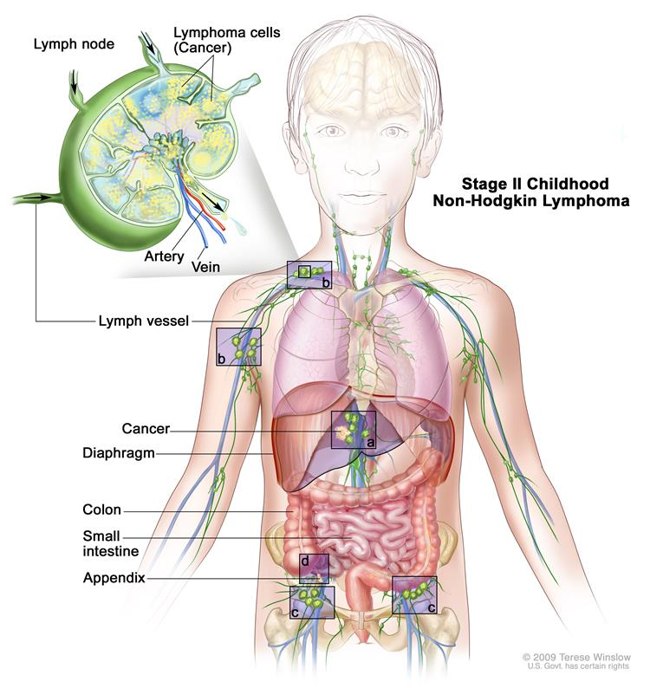
Non-Hodgkin lymphoma
The improvement of non-Hodgkin lymphoma, (NHL) at risk of a second cancer
After treatment, prone to cancers such as malignant melanoma, lung cancer, kidney cancer, Kaposi's sarcoma, cancer of the head and neck, colorectal cancer, thyroid cancer, bone cancer and soft tissue, and bladder cancer as well as leukemia and Hodgkin's disease
Care after treatment
Non-smoking
Notes:
لنفوم غیرهوچکین
کسانی که از لنفوم غیرهوچکین (NHL) بهبود یافته‌اند در معرض این خطر هستند که دچار سرطان ثانویه گردند. اما با میزان کم‌تر نسبت به بیماری هوچکین. ب
بعد از درمان NHL بیماران معمولاً مستعد سرطان‌هایی نظیر ملانوم بدخیم، سرطان ریه، وسرطان کلیه می‌شوند. بازمانده‌های از NHL از نظر چندین سرطان دیگر نیز نظیر سارکوم کاپوسی، سرطان‌هایی در ناحیه سر و گردن (شامل زبان، کف دهان، حلق و حنجره)، سرطان روده بزرگ، سرطان تیروئید، سرطان استخوان و بافت نرم، و سرطان مثانه در خطر هستند. همچنین لوسمی و بیماری هوچکین نیز بعد از NHL شایع‌تر است. پرتودرمانی احتمال ایجاد سرطان پستان، در خانم‌هایی که قبل از 25 سالگی تحت درمان قرار گرفته‌اند را افزایش می‌دهد. مزوتلیوما که یک سرطان نادر لایه پوشاننده ریه می‌باشد نیز در اثر تشعشعات بیش‌تر دیده می‌شود. احتمال بالایی در ایجاد سرطان مثانه تنها در آنهایی که تحت شیمی‌درمانی قرار گرفته‌اند دیده می‌شود. سیکلوسپورین، به‌خصوص زمانی‌که در دوزهای بالا استفاده می‌شود با سرطان مثانه در ارتباط است. تابش‌دهی با دوز کم به کل بدنTBI (total body irradiation) که تنها در درمانNHL استفاده می‌شود، با افزایش در بروز لوسمی در ارتباط می‌باشد. احتمال ایجاد لوسمی در افراد تحت درمان با شیمی‌درمانی بالاتر است، و در آنهایی که به‌طور توأم شیمی‌درمانی و پرتودرمانی می‌شوند بیش‌ترین است. افراد دیگر شامل بیمارانی است که پیوند مغز استخوان اتولوگ (به این معنی که مغز استخوان خود فرد استفاده می‌گردد.) بر روی آنها انجام شده است. و احتمال بروز لوسمی حاد میلوژن (AML) و شکل زودرسی از لوسمی به‌ نام سندرم میلودیسپلاستیک (MDS) در این افراد بالاتر است.
مراقبت‌های بعد از درمان
همه بیماران باید در مورد هرگونه علائم سرطان‌های مختلف تحت‌نظر باشند. همچنین آنها تشویق گردند تا سیگار مصرف نکنند.

Slide 32
Testical cancer
Most cancer, testicular cancer, a testicular cancer seen after the others.
Lower risk of cancer in people who have chemotherapy.
Patients who are treated for testicular cancer, half who are treated for Hodgkin's disease are at risk of second cancers.
Compared with the general population, people who have recovered from testicular cancer are two times more likely to develop cancer of the testicles are outside.
Increased cancer risk over time and depend on the type of treatment.
The most common cancer after radiation therapy to the abdomen on testicular cancer, including cancer of the bladder, colon, pancreas and stomach, rectum, kidney, prostate, melanoma, and leukemia is the connective tissue.
The risk of cancer with high-dose radiation therapy or chemotherapy when combined with radiation therapy has increased.
In recent years, smaller doses of radiation used
Notes:
بیش‌ترین سرطان دیده شده بعد از سرطان بیضه ایجاد یک سرطان بیضه دیگر می‌باشد. به طور کلی 2 تا 5% مردانی که در یک بیضه دچار سرطان شده‌اند در آینده در طرف دیگر دچار خواهند شد. سرطان ثانویه در نتیجه درمان سرطان اولیه با شیمی‌درمانی یا پرتوتابی ایجاد نمی‌شود. در واقع، آنهایی که تنها با جراحی تحت درمان قرار گرفته‌اند نیز در خطر بروز یک سرطان ثانویه می‌باشند. همچنین شانس بروز سرطان در افرادی که شیمی‌درمانی شده‌اند پایین‌تر است. ادامه این بخش در مورد سرطان‌های جدیدی به‌جز سرطان بیضه می‌باشد. بیمارانی که به‌خاطر سرطان بیضه تحت درمان هستند نصف افرادی که برای هوچکین درمان می‌شوند در خطر بروز سرطان ثانویه می‌باشند .در مقایسه با جمعیت عادی، افرادی که از سرطان بیضه بهبودی یافته‌اند دو برابر بیش‌تر از دیگران در معرض ابتلا به سرطان در خارج از بیضه می‌باشند. احتمال بروز سرطان با گذشت زمان افزایش یافته و به نوع درمان انجام شده نیز بستگی دارد. خطر بروز تومور جامد، در افرادی که فقط پرتودرمانی می‌شوند 5 سال بعد شروع به افزایش می‌کند و بعد از 10 سال دو برابر می‌شود. این خطر تا بیش از 35 سال بعد از درمان همچنان بالا می‌ماند. شایع‌ترین سرطان شایع بعد از پرتودرمانی به ناحیه شکم در سرطان بیضه، شامل سرطان مثانه، روده بزرگ، لوزالمعده و معده می‌باشد. در عین اینکه بروز سرطان‌های راست روده، کلیه و پروستات نیز شایع است. همچنین پرتودرمانی باعث افزایش بروز سرطان ملانوم پوستی و بافت همبند و لوسمس می‌شود.
شیمی‌درمانی باعث 80% افزایش در احتمال بروز سرطان‌های جامد که تا حدی کم‌تر از میزان پرتودرمانی است، می‌شود. همچنین احتمال بروز لوسمی نیز بعد از سرطان بیضه افزایش می‌یابد. بیش‌ترین موارد، مربوط به داروهای شیمی‌درمانی سیس‌پلاتین و اتوپوسید می‌باشد. مقادیر بالای این داروها با میزان بالای بروز لوسمی همراه است. باید گفت که لوسمی یک بیماری نادر می‌باشد، با این حال احتمال بروز این سرطان بعد از سرطان بیضه بالاتر از حد میانگین می‌باشد.
عموماً احتمال بروز سرطان با دوزهای بالای پرتودرمانی یا زمانی که تحت شیمی‌درمانی و پرتودرمانی به‌طور توأم می‌شود، افزایش می‌یابد. در سال‌های اخیر پرتودرمانی برای سرطان بیضه تغییراتی یافته است؛ دوزهای کم‌تری از پرتودرمانی استفاده می‌شود و درمان‌های پیشگیری برای مدیاستینوم دیگر صورت نمی‌پذیرد. مطالعات طولانی‌مدتی نیاز هست تا مشخص کند که آیا این تغییرات در کاهش بروز سرطان مؤثر بوده یا نه.

Slide 33
Breast Cancer
Women with breast cancer 3 to 4 times more likely than others on the other side are also new cancer (the most common secondary cancer).
Prone to cancers of the ovary, uterus, lung (smoking), colon, rectum and the connective tissue while the risk of melanoma and leukemia is not unlikely.
Radiation therapy is more likely sarcoma cancer risk, particularly in the areas of blood vessels, connective tissue and bone increases.
Received tamoxifen for 5 years, not only significantly reduce the risk of recurrence, which has a 50% chance of developing a second cancer in the other side is low.
There is a slight chance that the cancer is leukemia patient.
Notes:
بسیاری از مطالعات نشان داده است که خانم‌های مبتلا به سرطان پستان 3 تا 4 برابر بیش‌تر از دیگران احتمال دارد که در طرف دیگر نیز مبتلا به سرطان جدید گردند. همچنین دیده شده است که این افراد مستعد هستند که دچار سرطان‌های تخمدان، رحم، ریه، روده بزرگ، راست روده و بافت همبند شوند در عین اینکه احتمال ابتلا به ملانوم و لوسمی نیز بعید نمی‌باشد. اما برای برخی از این سرطان‌ها مثل سرطان پستان طرف مخالف، تخمدان و رحم، ممکن است برخی عوامل مؤثر در بروز سرطان مثل عوامل هورمونی یا ژنتیکی در ایجاد سرطان ثانویه نقش داشته باشند. شایع‌ترین سرطان ثانویه در افرادی که از سرطان پستان بهبود یافته‌اند شامل سرطان پستان در طرف مخالف می‌باشد. این احتمال صرف نظر از اینکه درمان اولیه چه بوده است بالا می‌باشد. حتی بیمارانی که هیچ نوع داروی شیمی‌درمانی دریافت نمی‌کنند یا تحت پرتودرمانی قرار نمی‌گیرند نیز این احتمال بالاست. با این حال بسته به سن بیمار در زمانی‌که تحت درمان می‌باشند انجام پرتودرمانی بیش از پیش احتمال سرطان را افزایش می‌دهد. ولی در صورتی‌که در زمان درمان سن بیمار از 45 بیش‌تر باشد پرتودرمانی در بروز سرطان ثانویه تأثیری ندارد. و اگر سن بیمار کم‌تر از 45 باشد، احتمال بروز سرطان 10 سال بعد از درمان زیاد می‌شود. برای بیمارانی که به‌خاطر سرطان پستان تحت پرتودرمانی قرار می‌گیرند احتمال بروز سرطان ریه بالاست. که 10 سال بعد از پرتودرمانی دیده شده و با گذشت زمان این احتمال بالاتر می‌رود. بدیهی است مصرف سیگار این احتمال را بالاتر می‌برد. پرتودرمانی به ناحیه پستان احتمال بروز سارکوم در نواحی عروق خونی، بافت همبند و استخوان را افزایش می‌دهد. این سرطان‌ها در اغلب اوقات در ناحیه باقیمانده پستان، دیواره قفسه سینه و بازوها که با پرتودرمانی درمان شده بودند بیش‌تر دیده می‌شود. این احتمال حتی 30 سال بعد از درمان بالاست. دریافت تاموکسیفن به مدت 5 سال، نه تنها احتمال عود را بسیار کاهش می‌دهد، که تا 50 % احتمال ایجاد سرطان ثانویه را در طرف مقابل را کم می‌سازد. این امر به‌نظر می‌رسد در خانم‌هایی که به مدت 10 سال بعد از درمان اولیه پیگیری شده‌اند نیز صدق بکند. ولی باید در نظر داشت که تاموکسیفن احتمال بروز سرطان را در قسمت لایه درونی رحم در 5 تا 10 سال بعد از درمان افزایش می‌دهد. با این حال سودمندی درمان سرطان از احتمال ایجاد سرطان ثانویه بالاتر است.
احتمال کمی هست که بعد از درمان سرطان فرد دچار لوسمی گردد. زمانی‌که شیمی‌درمانی توام با پرتودرمانی استفاده می‌شود احتمال ایجاد سرطان در بالاترین میزان می‌باشد، مخصوصاً اگر داروهای شیمی‌درمانی شامل یک عامل الکیله‌کننده باشد. سیکلوفسفامید که یک داروی الکیله‌کننده می‌باشد به مدت 30 سال است که استفاده می‌شود. این دارو جزئی از رژیم CMF (سیکلوفسفامید، متوتروکسات، 5- فلورواوراسیل) و همچنین AC (آدریامایسین،سیکلوفسفامید) وFAC (اضافه شدن داروی 5-فلورواوراسیل به رژیم AC) می‌باشد. مطالعات نشان داده‌اند که مصرف مقدار بالایی از سیکلوفسفامید احتمال ایجاد AML را افزایش می‌دهد. با این حال مقدار داروی سیکلوفسفامید که در رژیم CMF و AC استفاده می‌شود با میزان پایین‌تری از لوسمی در ارتباط است. اما مقادیر بالاتر احتمال لوسمی را افزایش می‌دهد. همچنین احتمال بروز لوسمی با شدت درمان نیز در ارتباط است بدین معنی که مقدار زیادی از دارو در مدت زمان کوتاه‌تری به بیمار داده شود. با این حال با وجود اینکه احتمال ایجاد لوسمی چندین برابر بیش‌تر از افراد عادی جامعه است، آنهایی که 4 بار دوز منظمی از سیکلوفسفامید می‌گیرند، تنها 1% احتمال دارد که دچار لوسمی شوند

Slide 34

Aftercare
Annual screening for breast cancer (If there is no breast tissue) is.
Feminine care issues are also very important for uterine cancer.
Encourage non-smoking
Notes:
مراقبت‌های بعدی
حتی زنانی که تحت پرتودرمانی قرار نگرفته‌اند احتمال این هست که در طرف دیگر دچار سرطان شوند. مراقبت‌ها باید شامل غربالگری‌های سالانه برای سرطان پستان (در صورتی‌که هیچ بافت پستانی وجود نداشته باشد) باشد. مراقبت‌های مسائل زنانگی نیز از جهت سرطان رحم نیز بسیار مهم است. همه بیماران باید تشویق به عدم مصرف سیگار شوند.

Slide 35
Cervical cancer
Cervical cancer is often caused by infection with human papilloma virus.
Those who have recovered from the disease, are at risk of suffering from other cancers associated with the virus, such as the anus, vulva, vagina.
Survivors at increased risk of cancer associated with smoking, such as lung, bladder and pancreas are. Radiation cervix cancer of the colon, rectum, connective tissue and increase stomach. And finally radiation can also cause an increase in the incidence of leukemia and non-Hodgkin's lymphoma.
Notes:
سرطان گردن رحم
سرطان گردن رحم اغلب به علت عفونت با ویروس پاپیلومای انسانی ایجاد می‌شود. کسانی که از بیماری بهبود یافته‌اند، در معرض این هستند که دچار سرطان‌های دیگر در ارتباط با این ویروس مثل مقعد، فرج، مهبل شوند. بازمانده‌های از سرطان گردن رحم در معرض ابتلا به سرطان‌های در ارتباط با سیگار همانند سرطان ریه، مثانه و لوزالمعده می‌باشند. بروز سرطان ریه و مثانه مخصوصاً در خانم‌هایی که با پرتودرمانی تحت درمان قرار می‌گیرند بالا می‌باشد. تابش اشعه به ناحیه گردن رحم بروز سرطان روده بزرگ، راست روده، بافت همبند و معده را زیاد می‌کند. و در نهایت تشعشعات همچنین می‌تواند باعث افزایش در بروز لوسمی و لنفوم غیرهوچکین شود.

Slide 36
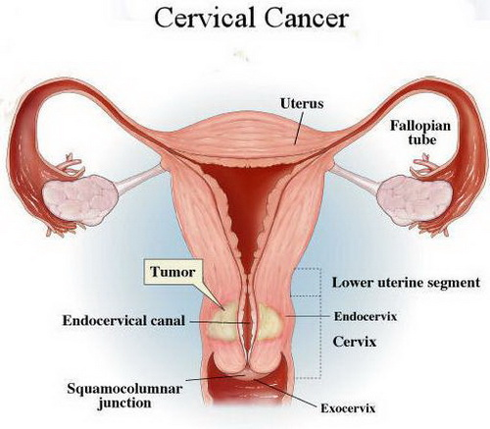
Care after treatment
The feminine care issues
Need to check for signs of cancer of the vulva and vagina, as well as recurrence in early disease
Encourage non-smoking
Notes:
کسانی که از سرطان گردن رحم بهبود یافته‌اند نیازمند این هستند که از نظر مسائل زنانگی مراقبت شوند و از نظر بروز علائم مبنی ایجاد سرطان جدید در فرج و مهبل و همچنین از نظر عود بیماری اولیه بررسی شوند. همه بیماران باید تشویق شوند که سیگار مصرف نکنند.

Slide 37

Childhood cancers
Scientists have found that treatment of childhood cancers in life affect children's health. Which is known to late complications.

Slide 38
Generally:
The risk of secondary cancer should be evaluated with the benefits of treatment. For many new cancer treatments that cause secondary cancer are long-term effect is still unknown. The need for continuous follow-up of cancer patients is important because of its improved through better understand long-term effects of cancer.
Notes:
خلاصه
احتمال بروز سرطان ثانویه همواره باید با مزیت‌های حاصل از درمان سنجیده شوند. برای بسیاری از درمان‌های جدید سرطان، تأثیرات طولانی‌مدتی که سبب سرطان ثانویه می‌شوند هنوز ناشناخته هست. نیاز برای پیگیری‌های مستمر در افراد بهبود یافته از سرطان بسیار مهم است زیرا از آن طریق تأثیرات درازمدت سرطان را بهتر درک می‌کنیم.

Slide 39


